Slide 1
Mandalák
Špeciálna základná škola s VJM, Rimavská Sobota
Magyar Tannyelvű Speciális Alapiskola , Rimaszombat
Praktická škola
Képzőművészeti nevelés - Výtvarná výchova
2019/2020

Slide 2
Mi a mandala?
A mandala a kozmosz illetve különféle istenek hindu vagy buddhista vallási ábrázolása.
Elkészítési folyamata maga is egyfajta meditatív szertartás.

Slide 3
A mandala színeinek a jelentése
Fehér: megkönnyebbülés, tökéletesedés, együttérzés, nyugalom.
Fekete: titok, megérzés, belátás, újjászületés.
Szürke: lelki gyógyulás, szelídség, szeretet, hűség.
Sárga: barátságosság, fogékonyság, természet, intelligencia.

Slide 4
Kék: elégedettség, ellazulás, harmónia.
Tűzpiros: rettenthetetlenség, hatalom, változás, szerelem.
Bíbor: emberszeretet, idealizmus, bölcsesség.
Rózsaszín: érzékenység, a "belső" gyógyulása, egyetemes gyógyulás.

Slide 5
Narancs: önkontroll, vitalitás, becsvágy, megérzés.
Zöld: növekedés, bizalom, kapcsolat, gyógyulás, nyugalom.
Barna: földközelség, stabilitás, tudatos kötődés a környezethez.
Ezüst: érzékfölötti, természetfölötti képességek, áradó érzelmek, jólét.

Slide 6
A mandala jelentése
A szó, az ősi indiai szent nyelvből, a szanszkritból származik.
Jelentése: kör, ív, körszelet, korong.
Más vélemény szerint jelentése az elmével is kapcsolatban áll (manas a. m. „elme”).

Slide 7
Készíts Te is mandalát!

Slide 8
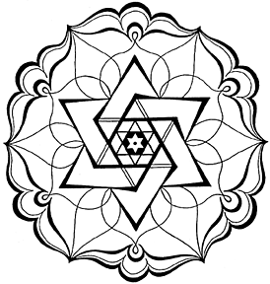

Slide 9
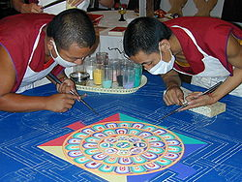

Slide 10
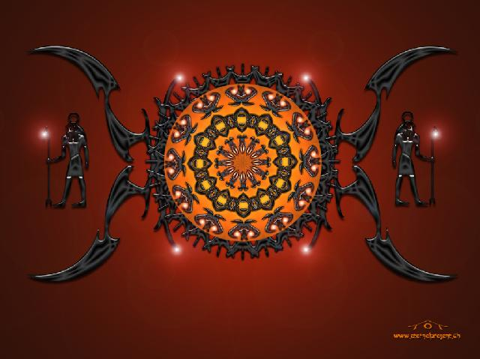

Slide 11
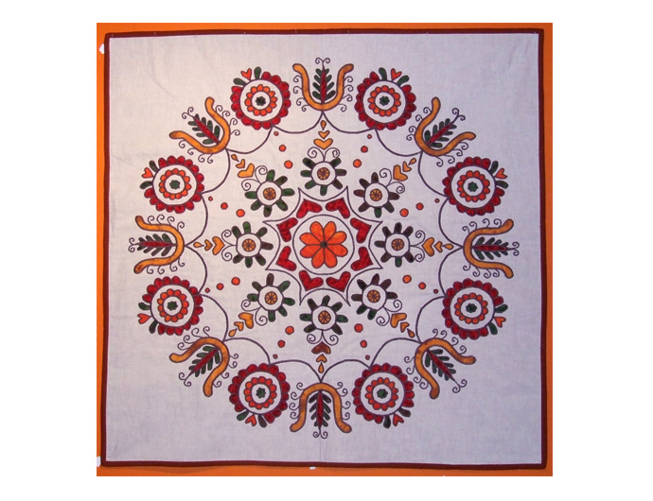

Slide 19
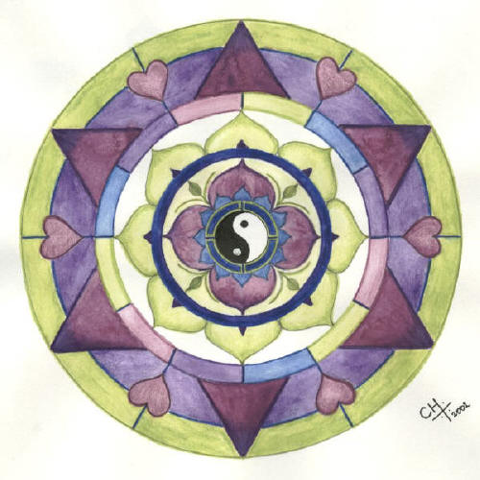

Slide 20
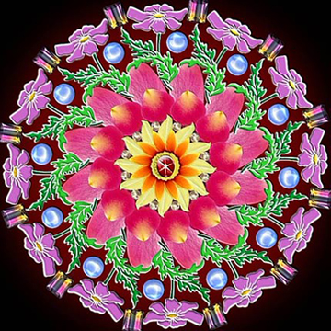

Slide 21
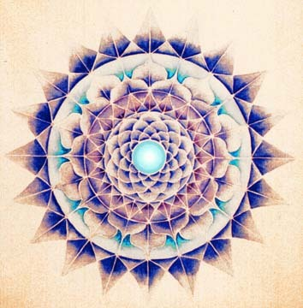

Slide 22
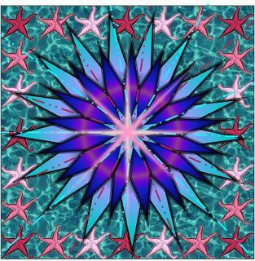

Slide 23
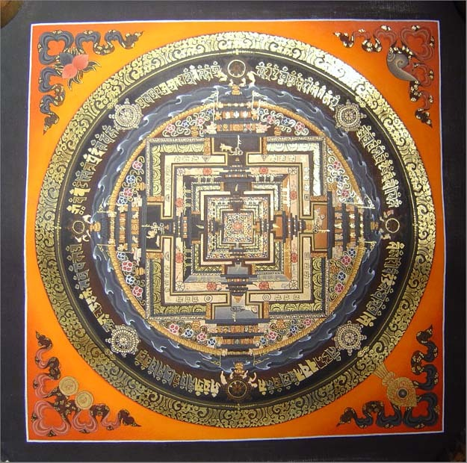
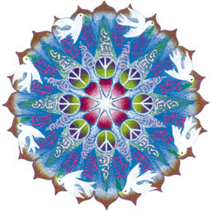

Slide 24
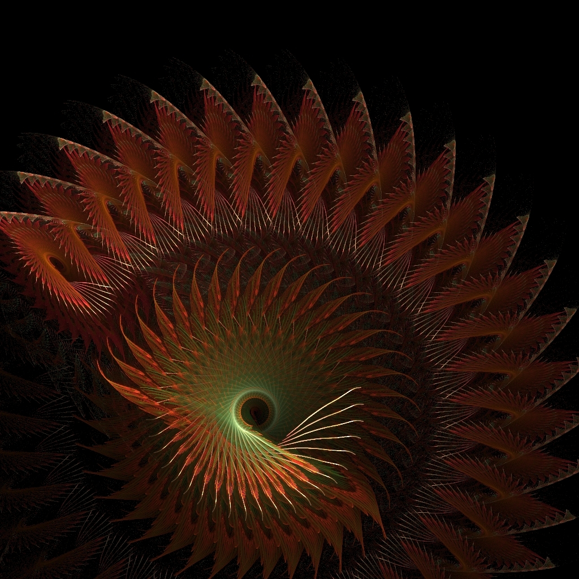

Slide 25
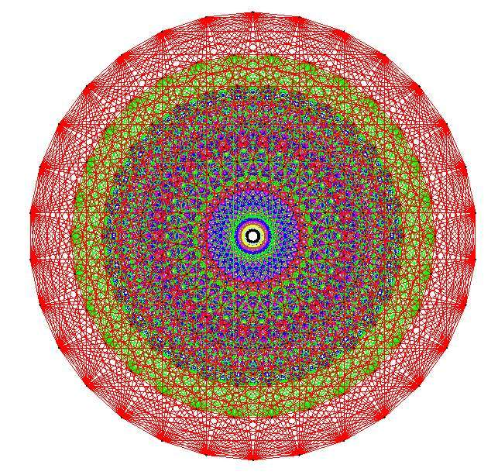

Slide 26
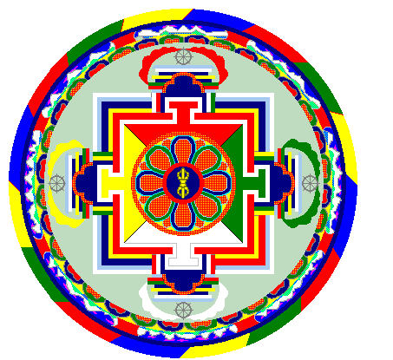

Slide 27
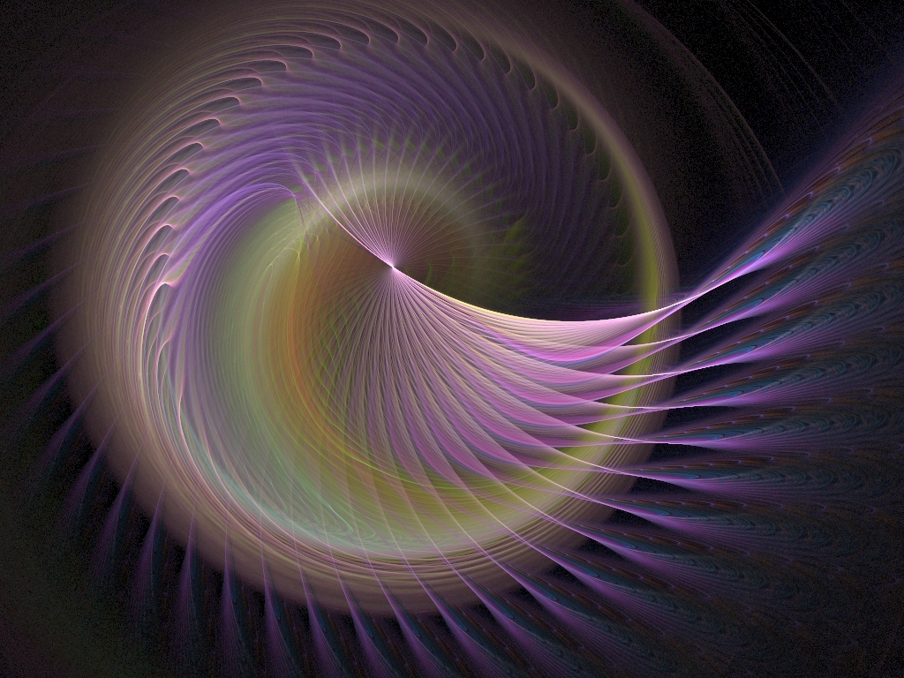

Slide 28
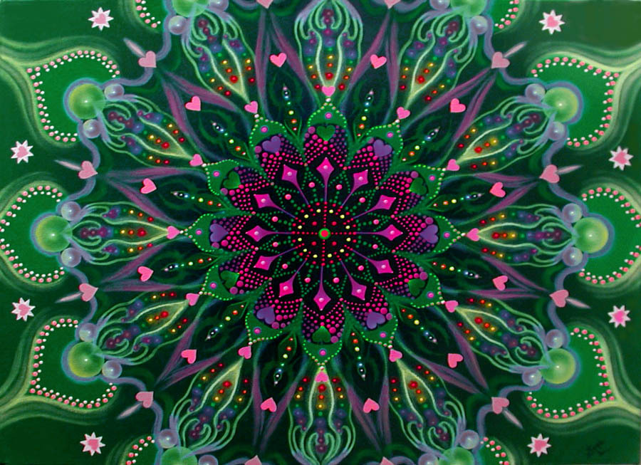

Slide 29
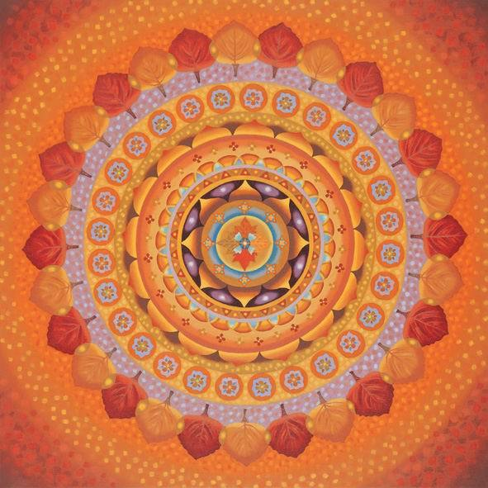

Slide 30
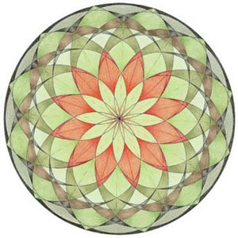

Slide 31
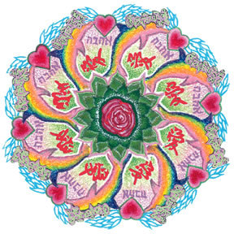

Slide 32
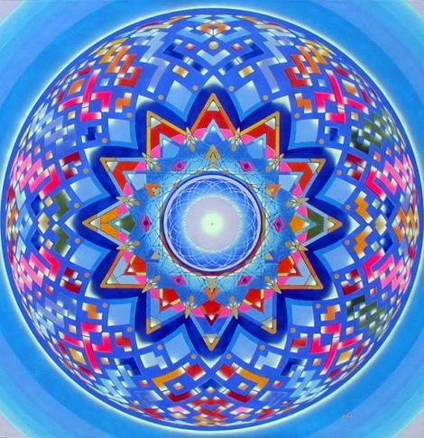

Slide 33
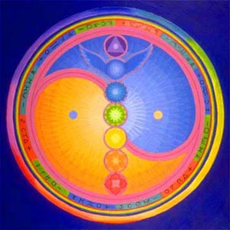

Slide 34
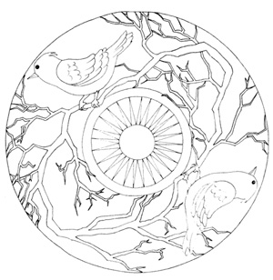

Slide 35
Köszönöm a figyelmet!

